Slide 1

Het revitaliseren van TechSolutions Inc.: een strategische oplossing

Slide 2
overzicht
Bedrijfsoverzicht van TechSolutions
Uitdagingen
Markt- en SWOT-analyse
Strategische aanbevelingen
Implementatieplan
Financiële projecties
Risicoanalyse en mitigatiestrategiën
Conclusie

Slide 3
Bedrijfsoverzicht van TechSolutions
Opgericht in 2010, TechSolutions Inc. is een middelgroot softwarebedrijf.
Kernactiviteiten: Op maat gemaakte softwareoplossingen, IT-advies en SaaS-producten.
Jaaromzet: $50 miljoen.
Werknemers: 250 medewerkers.

Slide 4

Uitdagingen
Dalend marktaandeel en omzet de afgelopen drie jaar
Hoge werknemersverloop
Inefficiënte projectmanagementprocessen
Stagnatie in productinnovatie

Slide 5
Markt analyse: industrie trends en concurrentielandschap
Toenemende vraag naar cloud-gebaseerde oplossingen
Verschuiving naar AI en machine learning integraties
Groeiende concurrentie van startups

Slide 6
SWOT analyse
Strengths:
Sterke klantrelaties
Ervaren technisch team
Weaknesses:
Trage productontwikkelingscycli
Verouderde technologie stack
Opportunities:
Uitbreiding naar opkomende markten
Ontwikkeling van AI-gedreven oplossingen
Threats:
Snelle technologische vooruitgang
Toenemende concurrentie

Slide 7
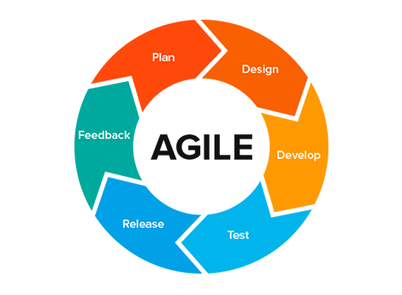
Strategische aanbevelingen: Korte termijn
Implementeren van agile projectmanagement methodologieën
Uitvoeren van werknemers tevredenheidsenquêtes en verbeteren van HR-praktijken
Upgraden van bestaande technologie-infrastructuur

Slide 8
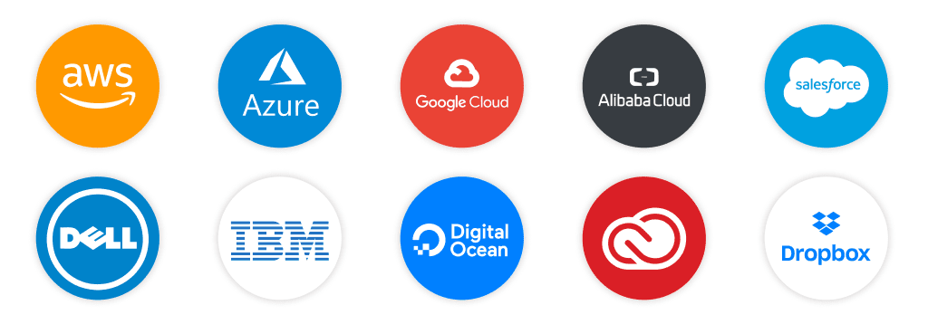
Strategische aanbevelingen: lange termijn
Investeren in R&D voor innovatieve producten
Vorm strategische partnerschappen met AI- en cloudserviceproviders
Uitbreiden naar internationale markten

Slide 9
Implementatieplan
Fase 1: Directe Acties (0-3 maanden)
Agile training workshops voor projectteams
Lanceren van werknemersbetrokkenheidsinitiatieven
Beginnen met plannen voor infrastructuurupgrades
Fase 2: Middellange Termijn Acties (3-12 maanden)
Uitrollen van geüpgradede technologie stack
Initiëren van R&D-projecten voor nieuwe productlijnen
Verkennen van strategische partnerschapsmogelijkheden
Fase 3: Lange Termijn Acties (1-3 jaar)
Uitbreiden van productportfolio met AI-gedreven oplossingen
Internationale expansie
Continu verbeteren en aanpassen aan de markt

Slide 10
Financiële Projecties
Verwachte Omzetgroei:
Jaar 1: $55 miljoen
Jaar 2: $65 miljoen
Jaar 3: $80 miljoen
Kostenramingen:
Uitsplitsing van implementatiekosten
Verwachte ROI en terugverdientijd

Slide 11
Risicoanalyse en mitigatiestrategiën
Potentiële Risico's:
Weerstand tegen verandering binnen de organisatie
Vertragingen bij technologie-upgrades
Marktacceptatie van nieuwe producten
Mitigatiestrategieën:
Veranderingsmanagementprogramma’s
Noodplannen
Regelmatige marktfeedback loops

Slide 12
Conclusie
Samenvatting:
Overzicht van uitdagingen en strategische oplossingen
Nadruk op het potentieel voor groei en revitalisering
Oproep tot Actie:
Vervolgstappen voor stakeholders
Aansporing voor betrokkenheid bij het voorgestelde plan

Slide 13

Bedankt voor jullie aandacht

